Slide 1
Муниципальное казенное дошкольное образовательное учреждение
Агинский детский сад № 3 «Родничок»
Формирование профессиональных компетенций педагогов (начинающих и стажистов) через реализацию программы наставничества «Вместе»
старший воспитатель: Якоби И.Н.

Slide 2
Документы, регламентирующие наставничество:
енты, регламентирующие наставничество:
Приказ о внедрении целевой модели наставничества
Дорожная карта внедрения целевой модели
Положение о программе наставничества
Приказ о назначении куратора внедрения системы (целевой модели
Приказ о назначении наставников и формировании наставнических пар

Slide 3
Цель программы:
создание условий для формирования профессиональных компетентностей педагогов (начинающих и стажистов) для достижения новых образовательных результатов.

Slide 4
Задачи:
-выявить склонности, потребности, возможности и трудности в работе наставляемых педагогов;
-помочь начинающему педагогу в личностной и социально-педагогической адаптации;
- оказать помощь в проектировании и организации образовательной деятельности с детьми в соответствии с их возрастными особенностями;
оказать методическую помощь начинающему педагогу во внедрении современных технологии в образовательный процесс;
совершенствовать умения и навыки в работе с компьютерными офисными программами; обучить созданию персонального сайта на различных интернет-площадках; оказать помощь в использовании интерактивного оборудования педагогу –стажисту;
сформировать у начинающего педагога потребность в непрерывном самообразовании.

Slide 5
Ожидаемые результаты:
Ожидаемые результаты
1.адаптация начинающих педагогов в образовательном учреждении;
2. повышение профессиональной компетентности педагогов;
3. использование в работе начинающих педагогов новых современных педагогических технологий;
4.уверенный пользователь (педагог- стажист) ИКТ-технологий, постоянное их применение в образовательной деятельности;
5. активизация деятельности начинающих педагогов в части участия в работе районного методического объединение воспитателей, профессиональных конкурсов.

Slide 6
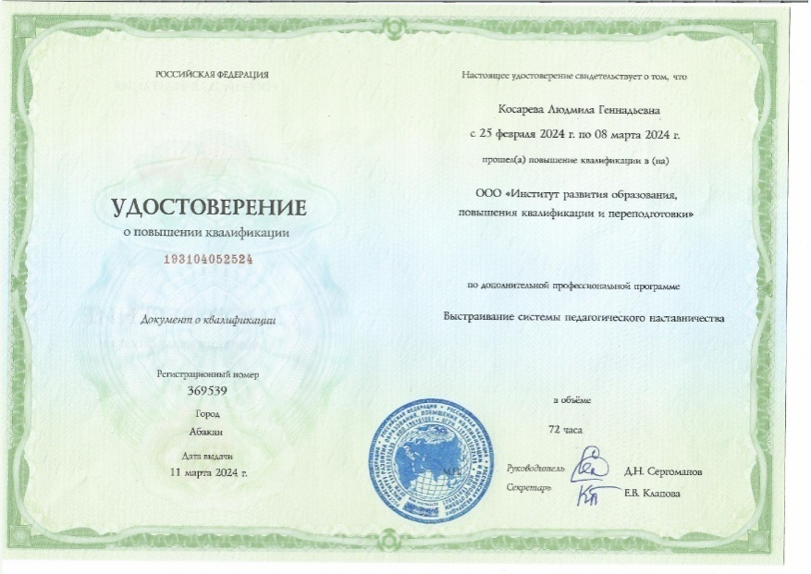
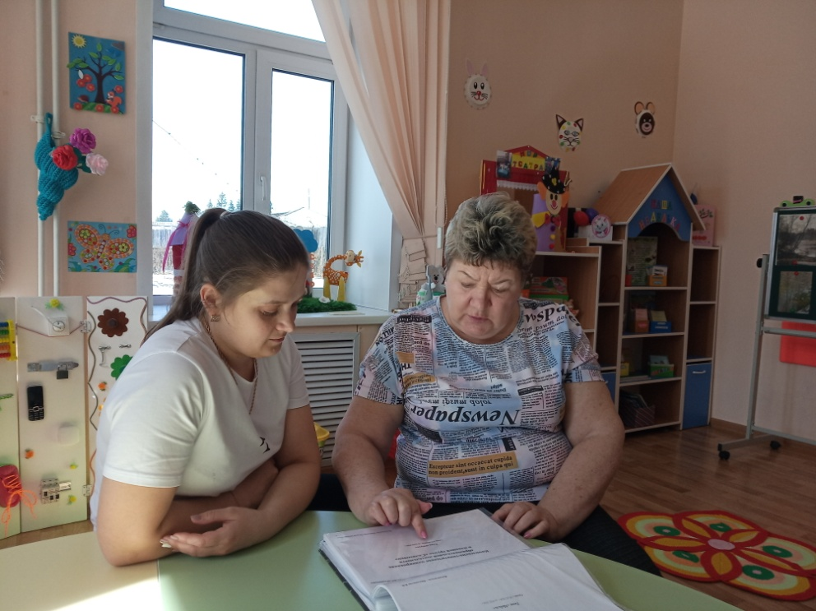
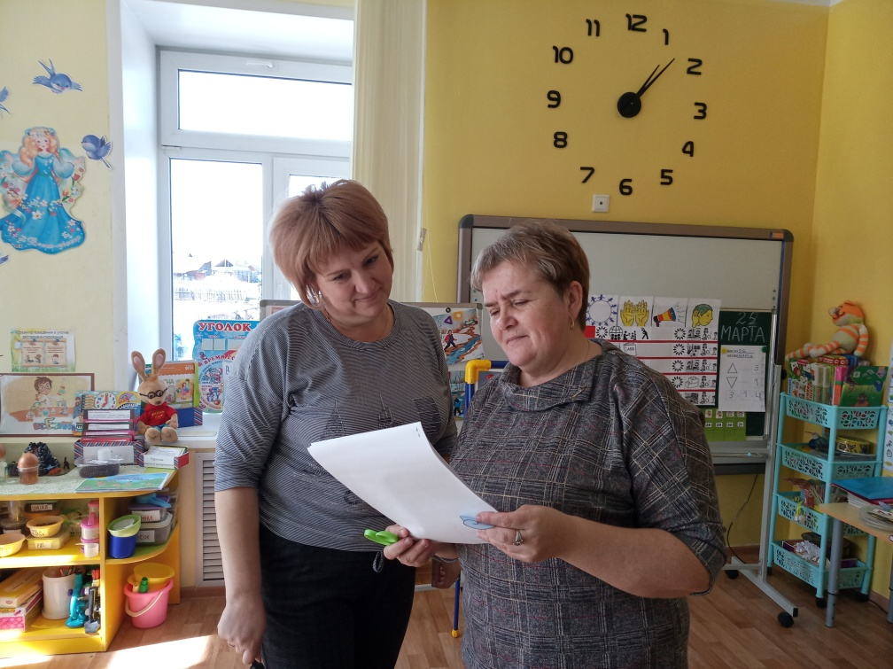
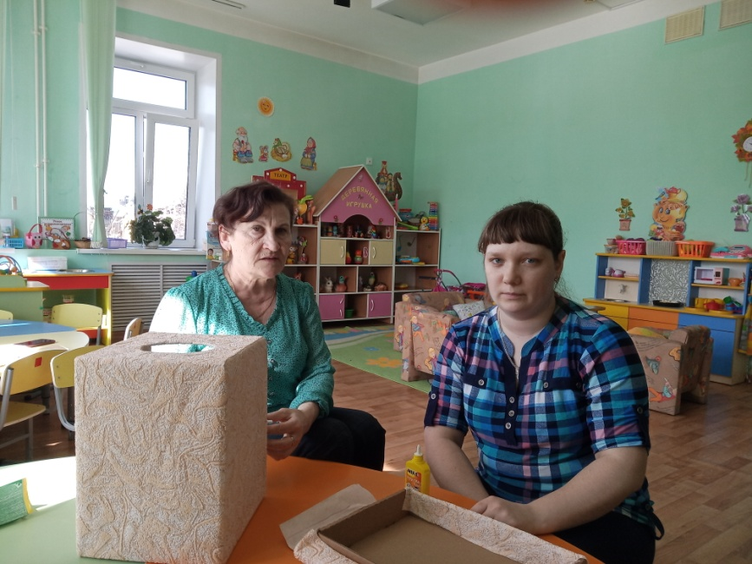
Традиционное направление наставничества
«педагоги-стажисты – начинающие педагоги»

Slide 7
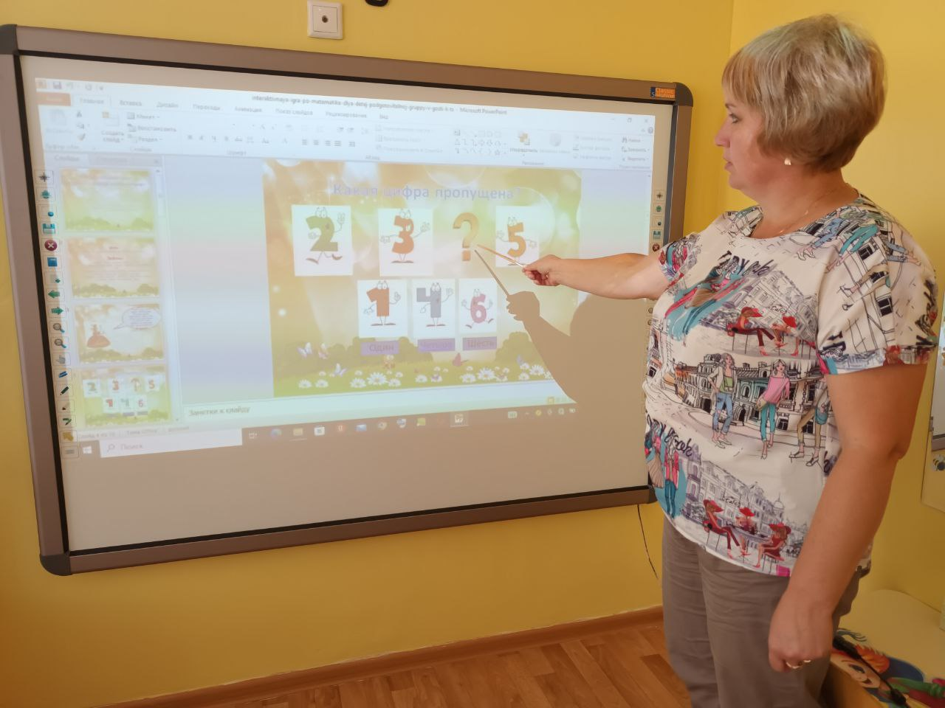
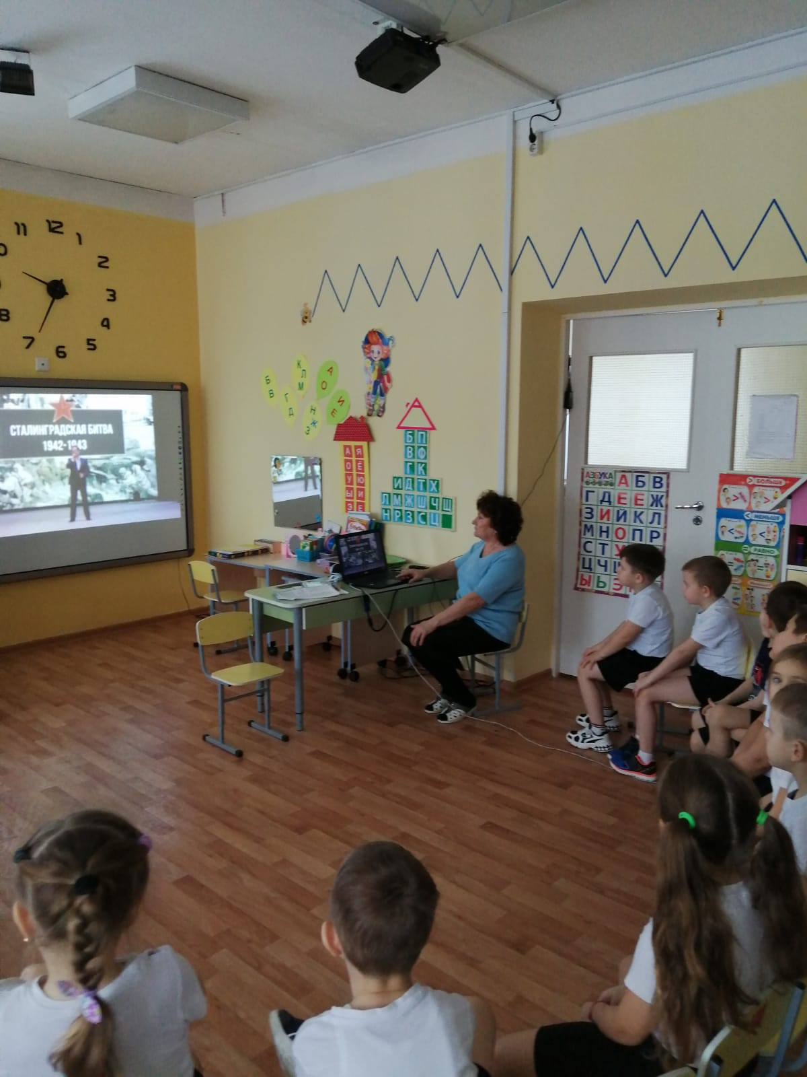
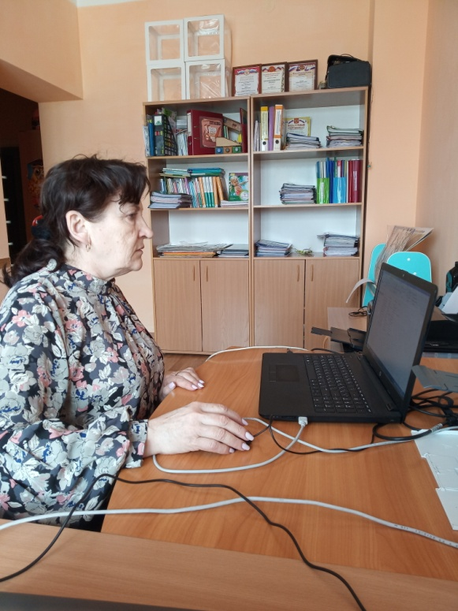
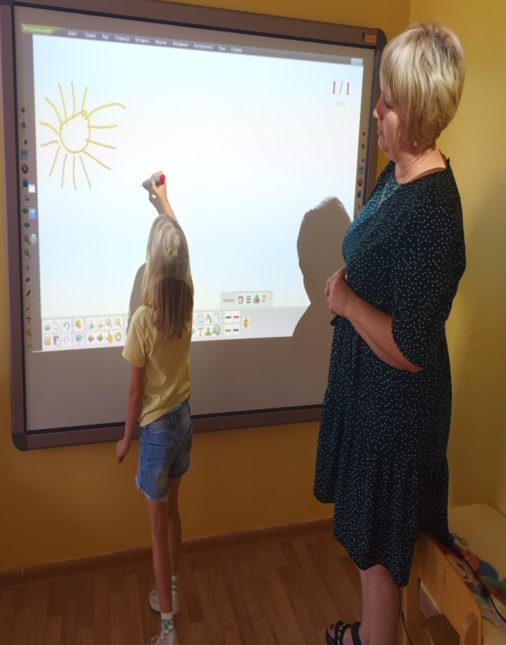
Современное направление наставничества
наставник-педагоги с высоким уровнем ИКТ-компетентности (чаще всего это молодой педагог который владеет ИКТ), наставляемый - педагоги с трудностями в этой области (педагог старшего поколения, который испытывает трудности в освоении компьютерной грамотности).

Slide 8
Подготовительный (диагностический )
Задачи этапа: выявление профессиональных затруднений начинающих педагогов (педагогов-стажистов)
Содержание этапа:
Создание пакета нормативных документов по наставничеству.
Система оценки профессиональной деятельности начинающих педагогов.
Проведение анкетирования для начинающих педагогов (педагогов-стажистов) с целью выявления профессиональных затруднений.
Составление и утверждение плана работы с начинающими педагогами (педагогом-стажистом)

Slide 9
Практический
Задачи этапа: реализация плана работы по наставничеству.
Содержание этапа:
организация наставничества на уровне образовательного учреждения, согласно требованиям Положения о наставничестве.
реализация плана работы с начинающими педагогами (педагогами-стажистами)
проведение промежуточного тестирования начинающих педагогов.
изучение и обобщение материала, накопленного начинающим педагогом; создание информационно-методического банка для обеспечения целостного видения деятельности начинающего педагога;
ведение портфолио начинающего педагога.

Slide 10
Формы работы
с начинающим педагогом
консультации;
семинары-практикумы;
беседы;
изучение методической литературы;
взаимопосещения;
тренинги;
коллективные просмотры педпроцессов;
анализ педагогических ситуаций.

Slide 11
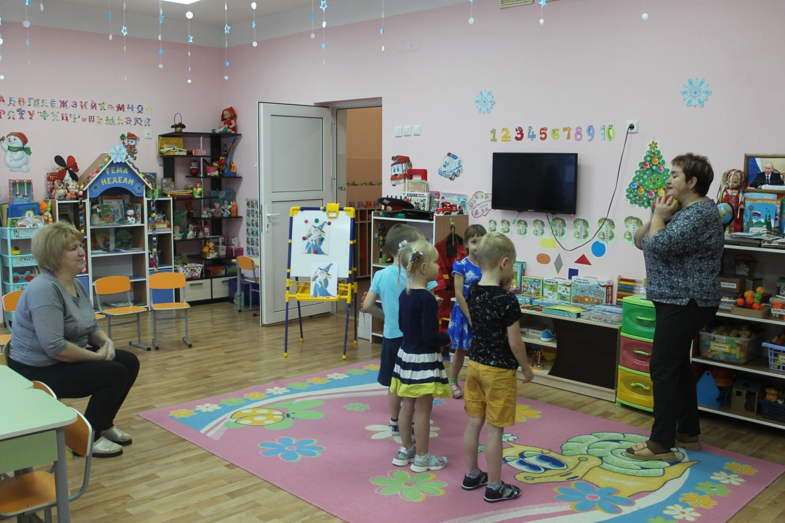
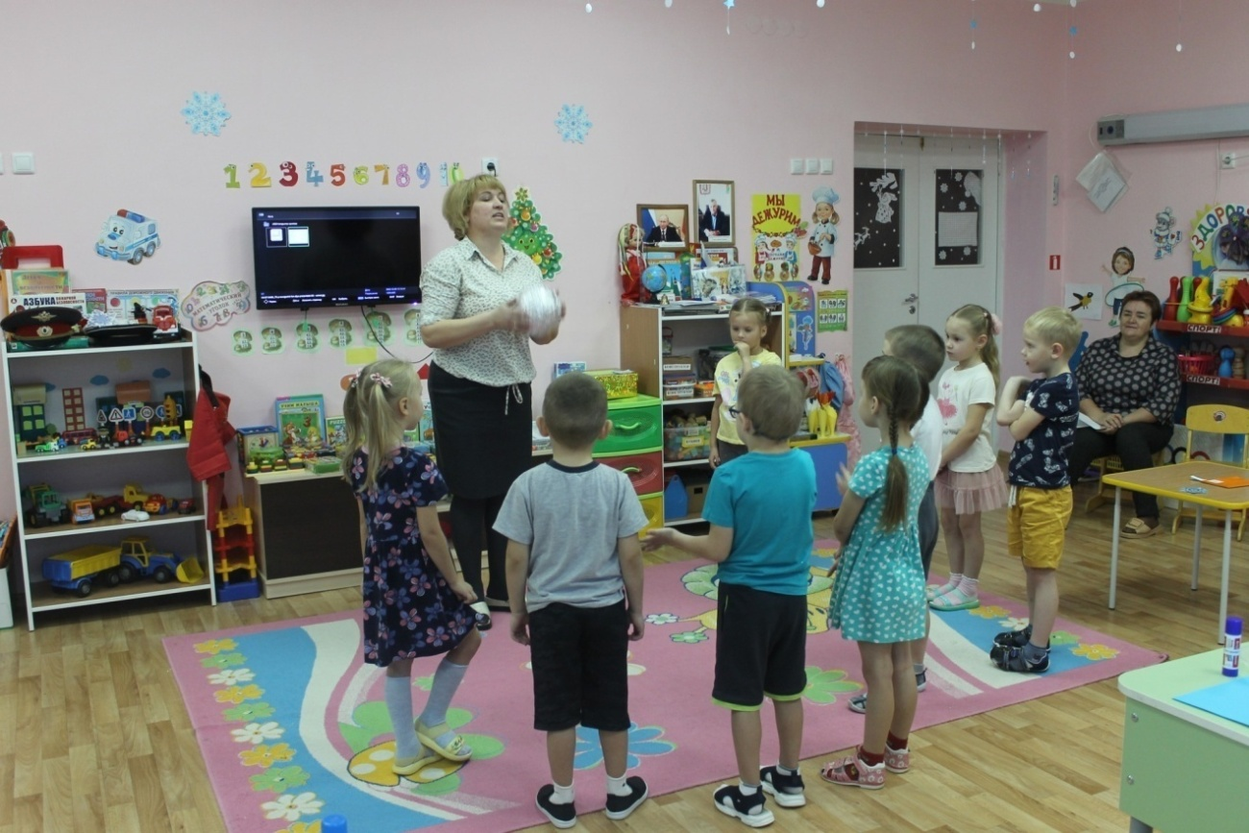

Slide 12
Формы работы с педагогом, имеющий трудности в области ИКТ
практические занятия;
семинары – практикумы;
консультации с элементами практикума;
мастер – классы.

Slide 13
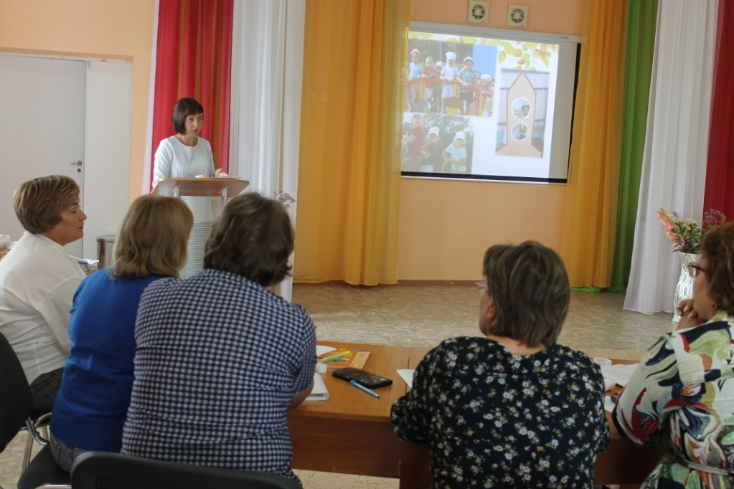
Аналитический
Задачи этапа: итогов работы и анализ эффективности системы работы по наставничеству
Содержание этапа:
Проведение мониторинга реализации этапов работы;
Изучение и обобщение накопленного материала;
Осуществление проблемного анализа: проведение коррекции задач и планов работы по наставничеству;
Формирование банка информации из опыта работы по наставничеству.

Slide 15
"Со мной работали десятки молодых педагогов. Я убедился, что как бы человек успешно не кончил педагогический вуз, как бы он не был талантлив, а если не будет учиться на опыте, никогда не будет хорошим педагогом, я сам учился у более старых педагогов»
А.С. Макаренко

